Slide 1

SAĞLIK YÜKSEKOKULU
2018 YILI BRİFİNG RAPORU

Slide 2
YÜKSEKOKULUMUZ TARİHÇESİ
Yüksekokulumuz 1963 yılında Sağlık ve Sosyal Yardım Bakanlığına Bağlı olarak Sağlık Okulu adı altında köy ebesi ve hemşire yardımcısı yetiştirmek üzere;
İlkokuldan sonra 3 yıl eğitime dayalı olarak açıldı.
1979-1980 öğretim yılında ortaokula dayalı,
1980-1982 yılları arasında 2 yıl uygulamaya dayalı 4 yıllık Sağlık Meslek Lisesine dönüştürüldü.
1982-1983 Öğretim yılında ebelik bölümü olarak değiştirildi.

Slide 3
YÜKSEKOKULUMUZ TARİHÇESİ
1996-1997 Öğretim yılında, Sağlık Bakanlığı ile Yükseköğretim Kurulu Başkanlığı arasında yapılan protokol gereği, Sağlık Liseleri 4 yıllık Sağlık Yüksekokula dönüştürülmüş olup,
1997-1998 öğretim yılında Dicle Üniversitesine bağlı olarak öğrenci almaya başlamıştır.
29.05.2007 tarih ve 26536 sayılı resmi gazetede yayımlanarak yürürlüğe giren 5662 sayılı kanunla yeni kurulan 17 Üniversiteden biri olan Siirt Üniversitesine bağlanmıştır.

Slide 4
MİSYON VE VİZYON
Misyon
Birey, aile ve toplumun sağlığını korumak, geliştirmek ve sürdürmek için, bilimsel yaklaşımlar doğrultusunda; eğitim, uygulama, araştırma, yönetim ve liderlik rollerini etkin şekilde kullanabilen, eleştirel ve olumlu düşünce gücüne sahip sağlık personeli (hemşire, diyetisyen, ebe, iş sağlığı ve güvenliği uzmanı, çocuk gelişimcisi, sosyal çalışmacı) yetiştirmektir.
Vizyon
Araştırma eğitim ve hizmet alanlarındaki üretimi ile evrensel değerler ışığında ülkenin geleceği için yetiştirdiği üstün nitelikli bireyleri topluma sunmaktır.

Slide 5
YÜKSEKOKULUMUZ BÖLÜMLERİ
Faal Olan Bölümler | Faal Olmayan Bölümler
-Hemşirelik | Fizyoterapi ve Rehabilitasyon
-İş Sağlığı ve Güvenliği | Beslenme ve Diyetetik
- | Ebelik
- | Sosyal Hizmetler
 | Çocuk Gelişimi

Slide 6
YILLARA GÖRE ÖĞRENCİ SAYILARI
Birim/Bölüm Adı | 2014Yılı | 2015 Yılı | 2016 Yılı | 2017 Yılı | 2018 Yılı
Hemşirelik | 461 | 483 | 557 | 635 | 926
İş Sağlığı ve Göv. Böl. | 0 | 0 | 0 | 61 | 89
TOPLAM | 461 | 483 | 557 | 696 | 1015

Slide 7
ÖĞRENCİLERİN I. VE II. ÖĞRETİM DAĞILIMI
 | KIZ | ERKEK | TOPLAM
I.Öğretim | 272 | 319 | 591
II.Öğretim | 189 | 235 | 424

Slide 8
2018 KAYIT YAPTIRAN ÖĞRENCİLERİN GELDİKLERİ İLLERİN YÜZDESİ

Slide 9
YABANCI UYRUKLU ÖĞRENCİLERİN SAYISI

Slide 10
YILLARA GÖRE MEZUN OLAN ÖĞRENCİ SAYILARI

Slide 11
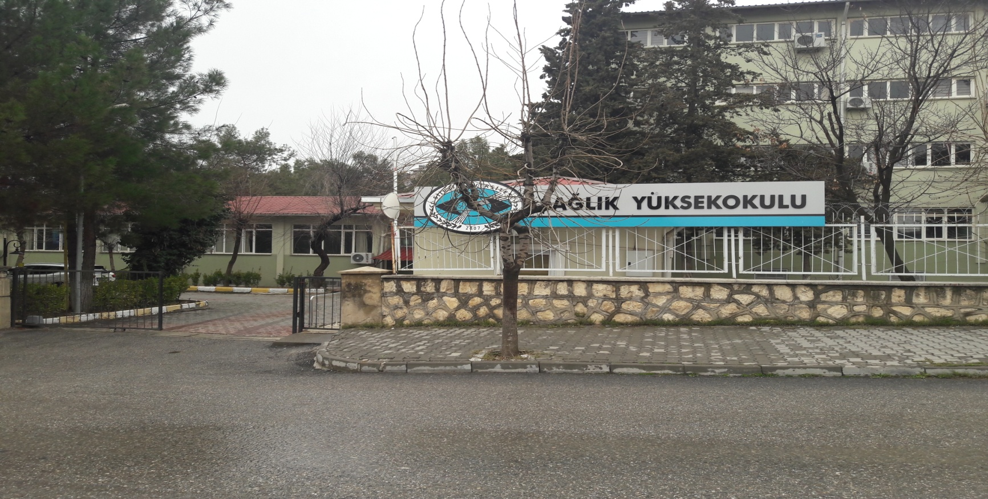
YÜKSEKOKULUMUZ FİZİKİ YAPISI

Slide 12
YÜKSEKOKULUMUZ FİZİKİ YAPISI
Yüksekokulumuz yerleşkesi toplam 10.720 m² olup; 9.040 m² açık 1.680 m^{2’}de kapalı alandır. 10.720 m^{2 ‘} nin tümü hazineye aittir.

Slide 13
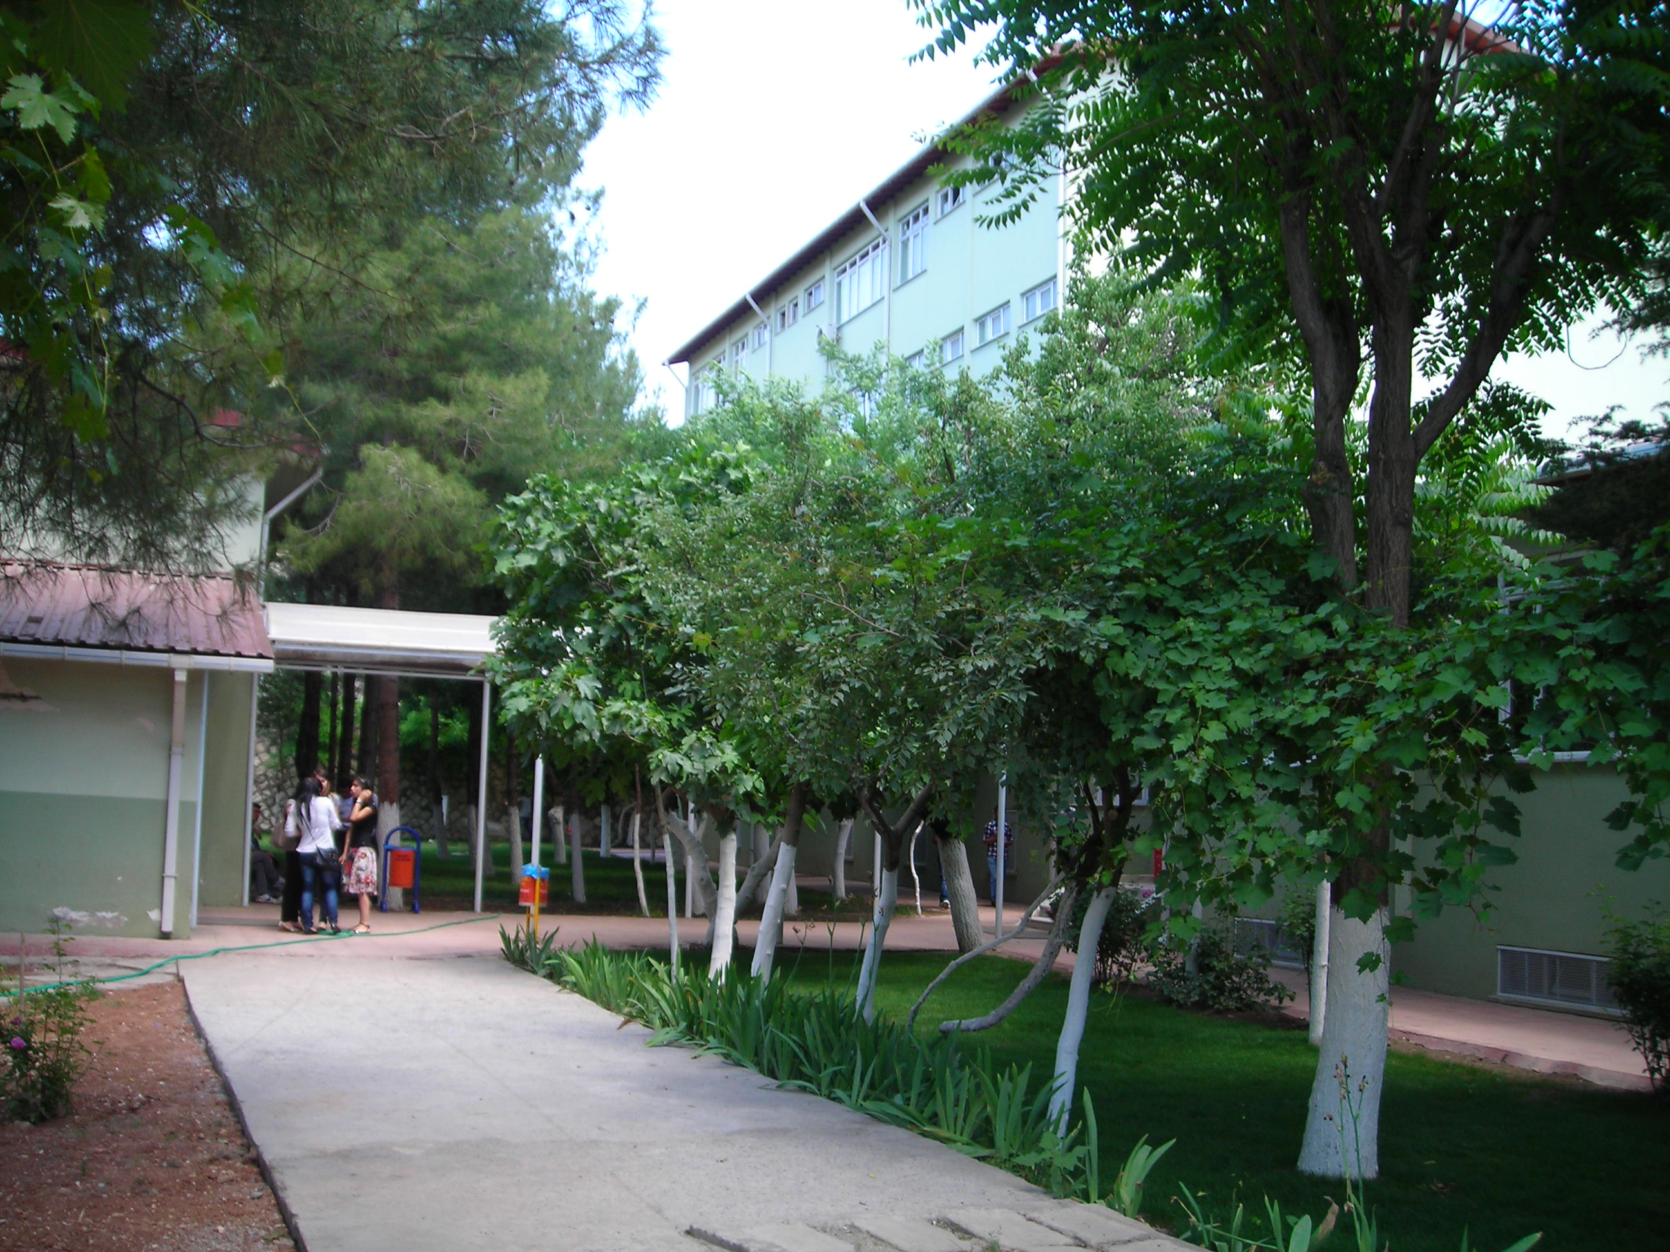
YÜKSEKOKULUMUZ FİZİKİ YAPISI

Slide 14
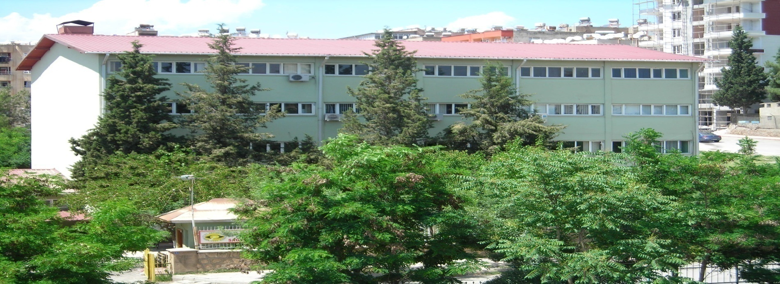
YÜKSEKOKULUMUZ FİZİKİ YAPISI

Slide 15
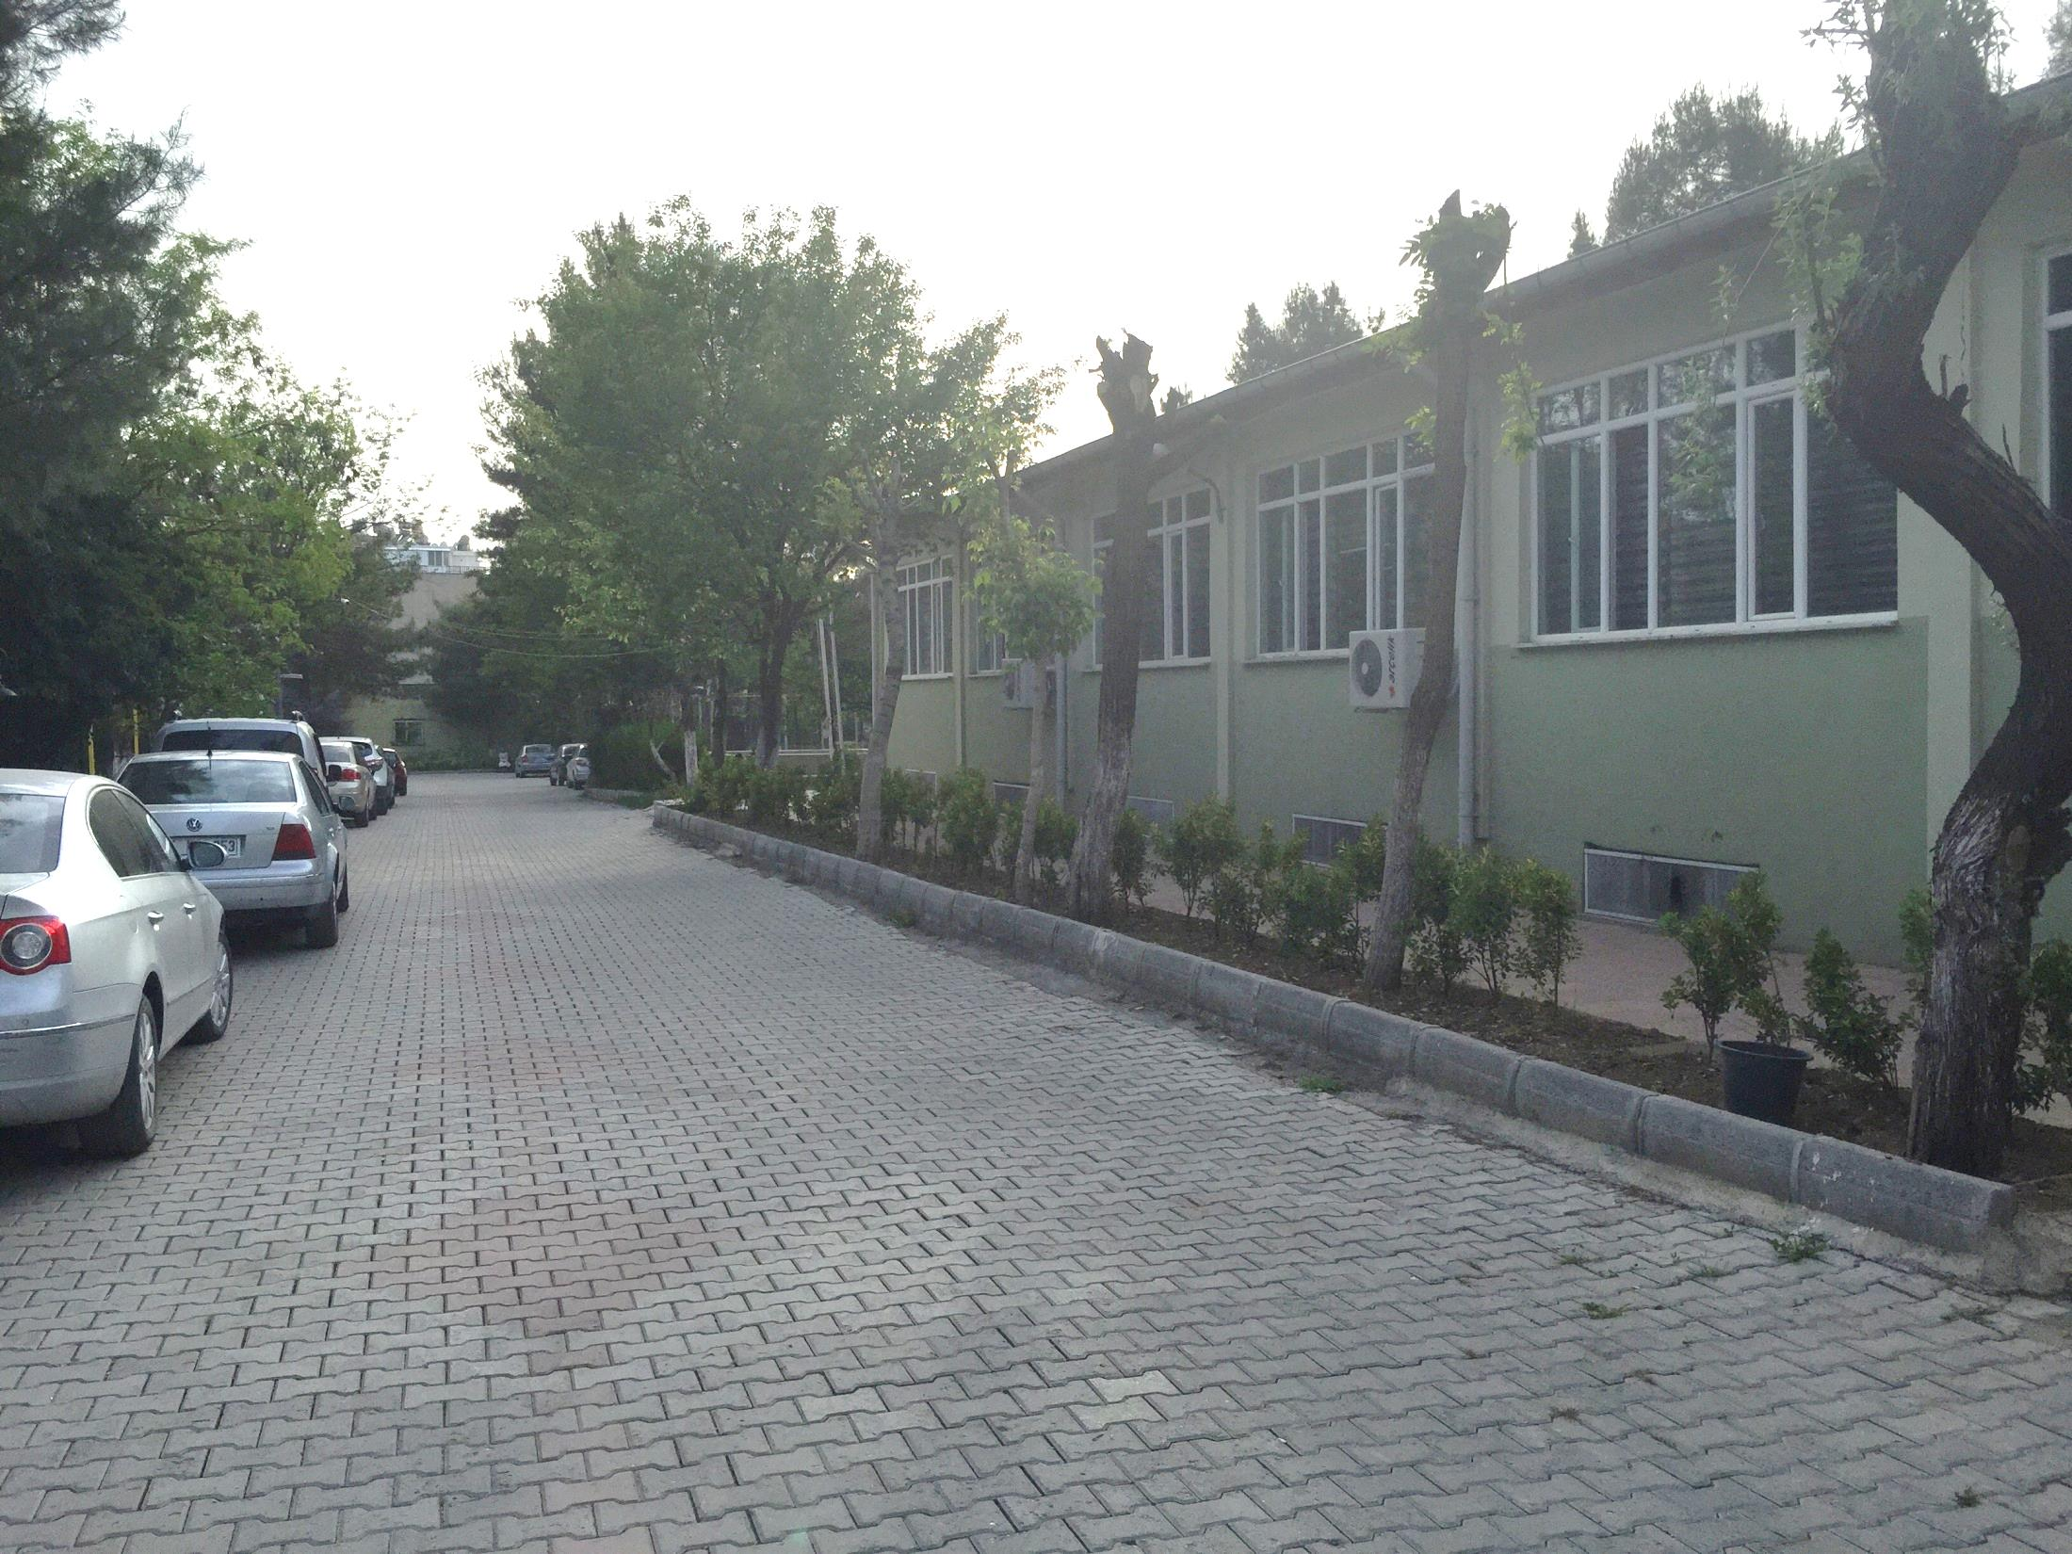
YÜKSEKOKULUMUZ FİZİKİ YAPISI

Slide 16
YÜKSEKOKULUMUZ FİZİKİ YAPISI
Yüksekokulumuzda;
1 adet çalışma salonu
1 adet Kapalı Spor Salonu
1 adet Bilgisayar Laboratuvarı,
1 adet Sağlık Laboratuvarı,
8 adet 40 kişilik ve
1 adet 80 kişilik sınıf bulunmaktadır.

Slide 17
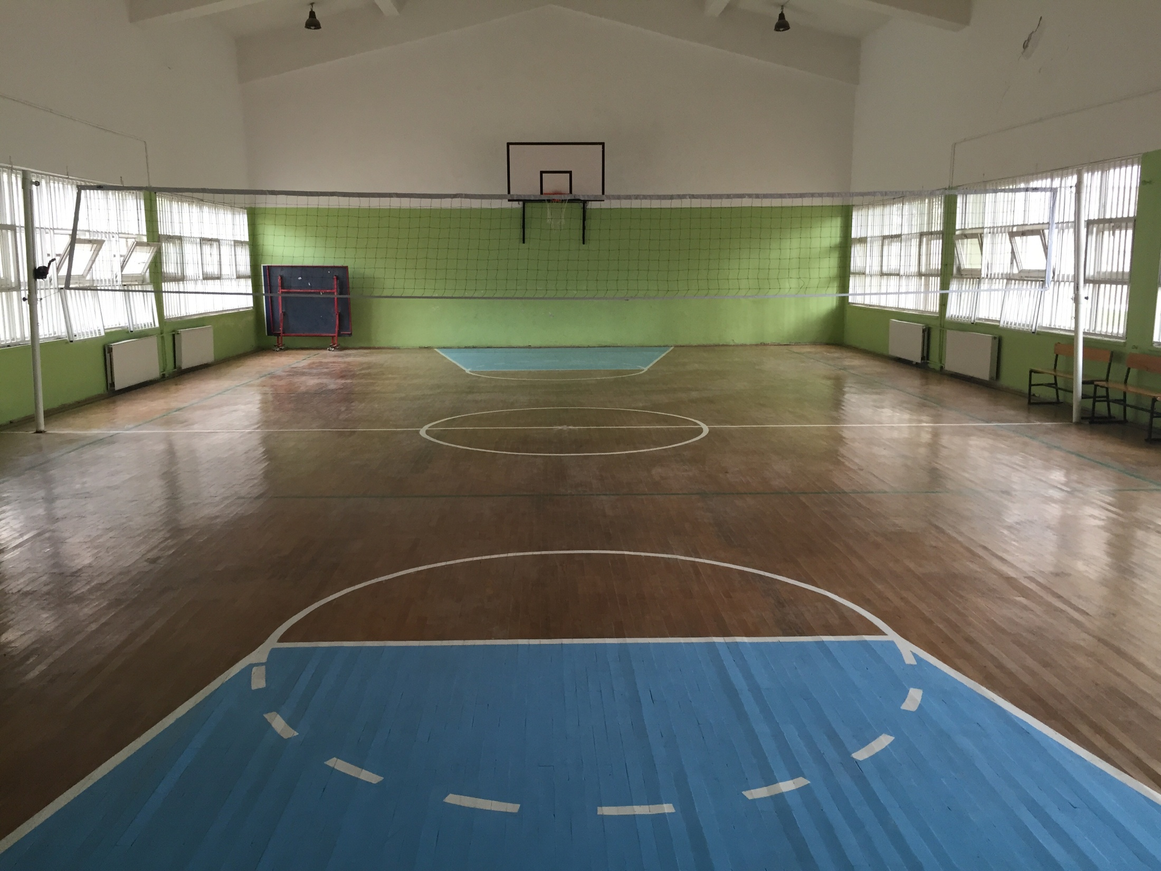
YÜKSEKOKULUMUZ FİZİKİ YAPISI

Slide 18
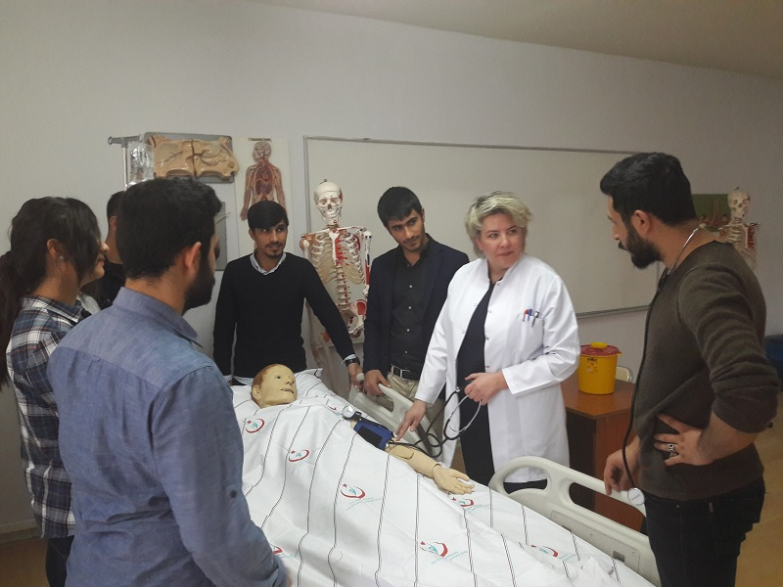
SAĞLIK YÜKSEKOKULU LABORATUVAR

Slide 19
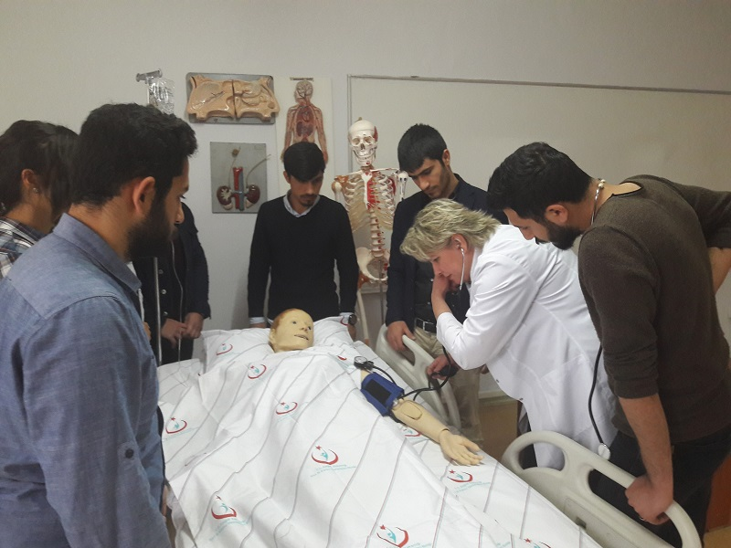
SAĞLIK YÜKSEKOKULU LABORATUVAR

Slide 20
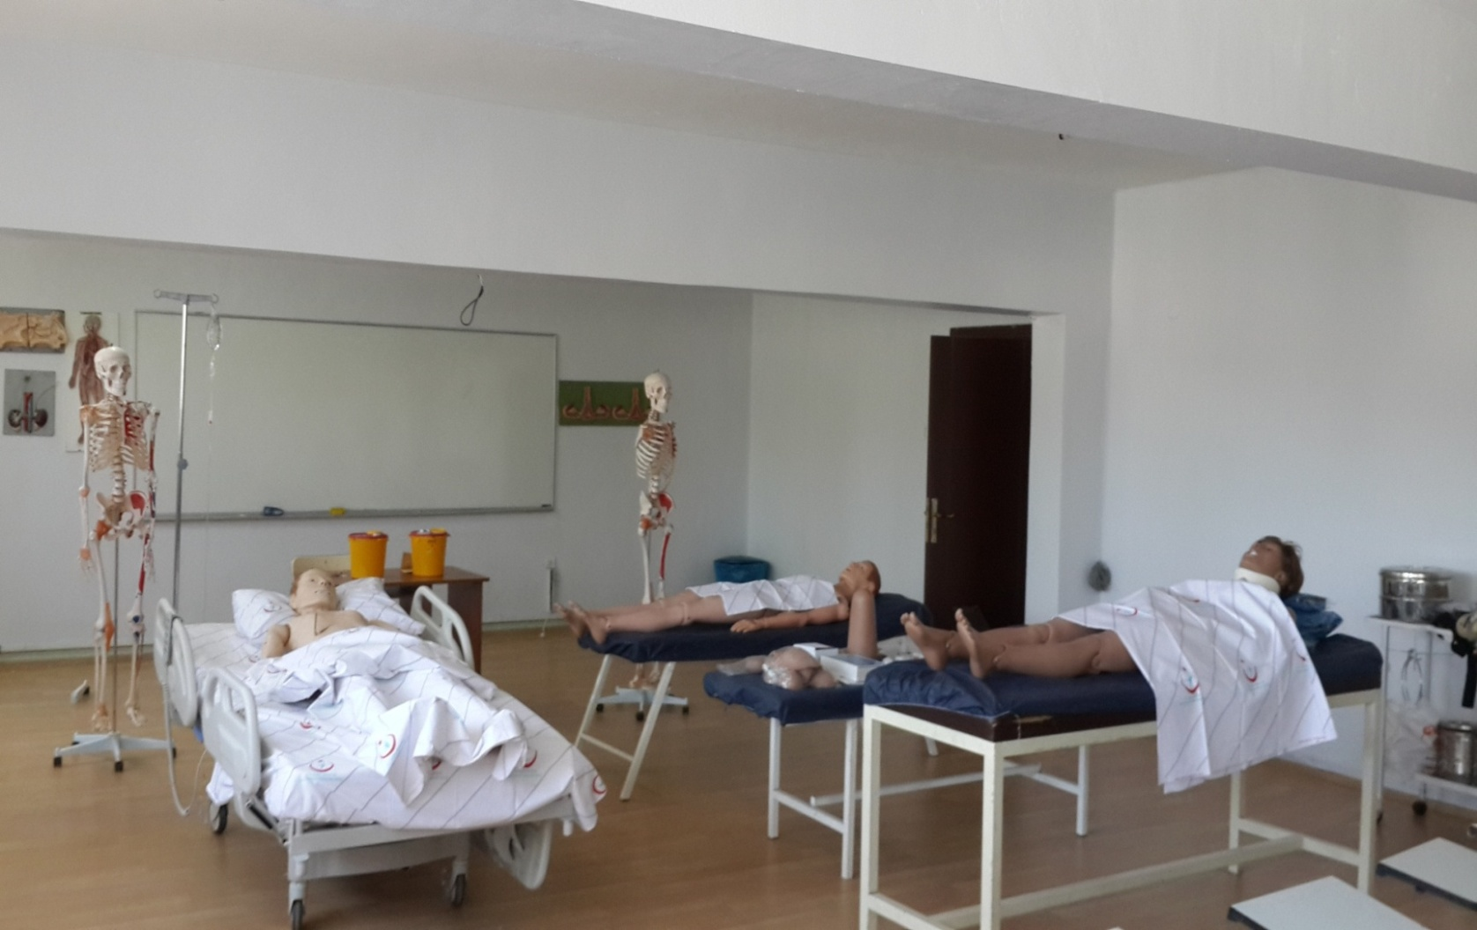
SAĞLIK YÜKSEKOKULU LABORATUVAR

Slide 21
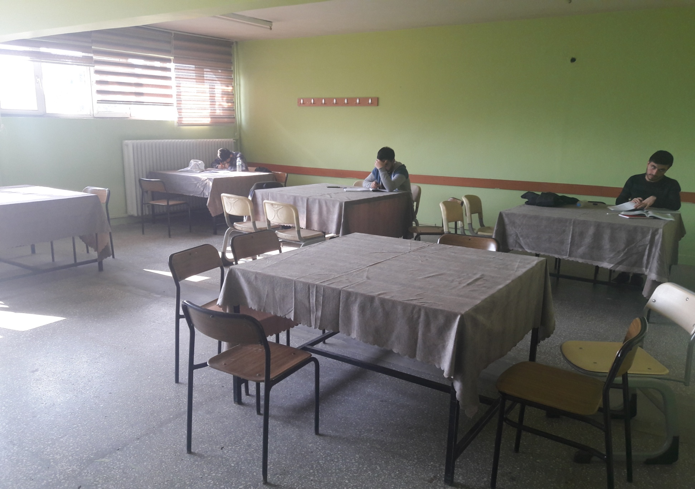
OKUMA SALONU

Slide 22
DEĞİŞİM PROGRAMLARI
Farabi Kapsamında Gelen : 2 Öğrenci
Farabi Kapsamında Gelen : 2 Öğrenci
Özel Öğrenci Kapsamında Giden: 9
Özel Öğrenci Kapsamında Gelen: 1
Erasmus Kapsamında Giden: 3

Slide 23
İNSAN KAYNAKLARI
Akademik Personel;

Slide 24
İNSAN KAYNAKLARI
Akademik Personel
ÖYP kapsamında;
Meyreme AKSOY (Atatürk Üniversitesi, Doktora aşamasında)
Derya BIÇAK (İstanbul Üniversitesi, Doktora aşamasında)
Abdullah BEYHAN (Marmara Üniversitesi, Doktora aşamasında)
Özgün ELMAS(Hacettepe Üniv. Doktora aşamasında)
Semra BAKIR(Hacettepe Üniv. Y. Lisans aşamasında)
Zeliha SUNAY(İnönü Üniv. Y. Lisans aşamasında )
Emre DUMAN (Ankara Üniv. Doktora aşamasında )
Gülsüm TIKAÇ (Pamukkale Üniv. Doktora aşamasında )
Nevin DOĞAN (Gazi Üniversitesi Doktora aşamasında )
Zeliha ÖZŞAHİN(İnönü Üniv. Doktora aşamasında)
2547 sayılı kanunun 35. maddesi gereği ilgili üniversitelerde görevlendirilmiştir.

Slide 25
İNSAN KAYNAKLARI ( İDARİ PERSONEL )
Unvanı
Yüksekokul Sekreteri | 1
Ayniyat Saymanı | 1
Bilgisayar İşletmeni | 4
Hizmetli | 1
4/D Kapsamında İşçi | 2
Toplam | 9

Slide 26
2018 Yılında Yapılan Akademik Çalışmalar
Sıra no | Adı Soyadı | 2018 |  |  |  |  |  |  | TOPLAM
 |  | Scı-Scı Exp Kapsamındaki Yayınlar | Scı-scı Exp Dışındaki Uluslararası Yayınlar | Ders Kitabı Bölüm Yazarlığı | Ulusal Makale | Uluslar Arası Bildiriler | Ulusal Bildiriler | Yürütülmüş Projeler
1 | Prof. Dr. Cafer SAKA | 13 |  |  |  | 4 |  |  | 17
2 | Dr. Öğr. Üyesi Nurullah AKCAN | 1 |  |  |  | 9 |  |  | 10
3 | Dr. Öğr. Üyesi Emrah YERLİKAYA |  | 1 |  |  | 7 |  | 2 | 10
4 | Dr. Öğr. Üyesi Hasan KARAGECİLİ |  | 1 | 6 |  | 6 |  | 2 | 15
5 | Dr. Öğr. Üyesi Arzu EKİNCİ | 8 |  |  | 2 | 7 |  |  | 17
6 | Dr. Öğr. Üyesi Yunus KAYA |  | 1 |  | 1 | 4 |  |  | 6
9 | Dr. Öğr. Üyesi Zeliha BÜYÜKBAYRAM |  |  |  |  | 6 |  |  | 6
7 | Araş.Gör.Derya BIÇAK |  |  | 2 | 2 | 5 | 7 |  | 15
 | Toplam | 22 | 3 | 8 | 5 | 48 | 7 | 4 | 97

Slide 27
YILLAR İTİBARİYLE MAKALE SAYILARI
 | 2011 | 2012 | 2013 | 2014 | 2015 | 2016 | 2017 | 2018
SSCI-SCI Expanded -SCI- AHCI Kapsamında Yayımlanan Makale Sayıları | 9 | 9 | 9 | 5 | 9 | 18 | 7 | 22
Öğretim Üyesi Sayısı | 3 | 3 | 5 | 7 | 9 | 9 | 8 | 9
Öğretim Üyesi Başına Düşen Makale Sayısı | 3 | 3 | 1.8 | 0.71 | 1 | 2 | 0.9 | 2.44

Slide 28
Birimimizde Çalışan Akademik Personel Tarafından SCI Expanded, SCI , SSCI, AHCI Kapsamındaki Dergilerde Yayınlanan Makale Sayısı
Sıra no | Makale Sahibinin Adı Soyadı | 2009-2018
 |  | SCI ve SCI Expanded
1 | Prof. Dr. Cafer SAKA | 64
2 | Dr. Öğr. Üyesi Nurullah AKCAN | 8
3 | Dr. Öğr. Üyesi Arzu Ekinci | 14
4 | Dr. Öğr. Üyesi Emrah YERLİKAYA | 8
5 | Dr. Öğr. Üyesi Zeliha BÜYÜKBAYRAM | 1
6 | Arş.Gör. Nevin DOĞAN | 2
TOPLAM |  | 97

Slide 29
KURUMSAL KABİLİYET ve KAPASİTENİN DEĞERLENDİRİLMESİ
Yüksekokulumuzun stratejik plan çalışmaları sırasında belirlenen çalışmalara ilişkin analizler yapılmış ve belirlenen güçlü- zayıf yönler ile fırsatlar ve tehditler aşağıda başlıklar halinde sunulmuştur. Zayıf yönleri güçlendirmek ve fırsatları değerlendirerek belirlenmiş olan stratejik amaçlara ulaşmak için etkin bir şekilde çalışılmaktadır

Slide 30
Üstünlükler
Rektörlüğün desteği,
Dinamik ve değişime açık kadro yapısı,
Mezunlarımızın kolay iş bulması, özel sağlık kuruluşlarının sayısının artması,
Öğrenci- Öğretim Elemanı ilişkisinin iyi olması,
Sürekli kurumsal gelişme isteğinin olması,
Genç ve ileriye dönük hedefleri olan dinamik personel yapısı
Akademik çeşitlilik
SCI-Expanded yayın sayısı/öğretim üyesi oranının yüksekliği
Başarıyı ve kurumsallaşmayı destekleyen yönetim kadrosu
Disiplinler arası çok yönlü çalışmalara yatkınlık
Etik ilkeler doğrultusunda bakım verme anlayışının olması,
Teorik derslerin uygulamalarla desteklenmesi,
Eğitim için çeşitli uygulama alanlarının olması,

Slide 31
ZAYIFLIKLAR
Uygulamalı bir öğretim kurumu olarak mesleki alanda yeterli öğretim elemanı olmaması.
Öğretim üyesi eksikliği, laboratuvar ve diğer uygulamalı dersleri yürütecek yeterli ekipmanlarının bulunmayışı ve ödenek azlığı,
Öğrenci sayısının fazla olması nedeniyle öğrenme hedeflerine uygun öğrenim ortamı oluşturmada zorlukların yaşanması,
Öğrenci sayısının fazla olması sebebiyle danışmanlık hizmetinin etkin yapılamaması, kurumun sahip olduğu eğitim teknolojileri ve teknik donanımındaki yetersizlikler,
Lisans öğrencilerinin, sosyal ve bilimsel faaliyetlere katılmak için ekonomik yönden desteklenebileceği kaynakların yetersiz olması,
Öğrenci sayısının fazla olması nedeniyle uygulama alanında öğretim elemanı ile öğrencinin yeterli etkileşimde bulunamaması,
Hemşirelik Anabilim Dallarında lisansüstü eğitim programı olmaması.

Slide 32
Sorun alanlar | Çözüme dönük Faaliyetler
Öğrencilerin ekonomik ve psiko-sosyal sorunlarının ortaya çıkarılması | Tüm öğrencileri kapsayan bir anket çalışması yapılarak, sonuçlar değerlendirilmiştir. Danışmanlarla yapılan toplantıda genel olarak öğrencilerin sorun yaşadıkları alanlar hakkında bilgi verilmiştir.
Danışmanlık hizmetlerinin etkinliğinin artırılması | Danışmanların öğrencileri takip etmeleri değerlendirmeleri, etkin danışmanlık yapabilmeleri için sorumlu oldukları öğrencilerin anketleri kendilerine verilmiştir. Danışmanlık yapılan sınıfın hocası en az bir dersine girilecek şekilde ders programlarında düzenlemeler yapılmasına karar verilmiştir. Akademisyen otomasyon sistemin daha etkin kullanılması, istihdam olanakları, akademik ve psiko-sosyal danışmanlık becerilerinin artırılmasına yönelik akademisyenlere hizmet içi eğitimlerin 2018 bahar döneminin sonuna kadar tamamlanması planlanmıştır.

Slide 33
ÖĞRENCİLERİN MESLEKİ BECERİ YETERLİLİKLERİNİN ARTTIRILMASI
Hemşirelik bölümünün en önemli paydaşlarından olan Siirt Devlet Hastanesi ile hastane bakım hizmetleri sorumlusu, klinik ve poliklinik sorumluları ile toplantı yapılarak, sorunlar ve çözüm önerileri oluşturulmuştur.
Öğrencilerin uygulama alanlarında hedeflenen mesleki beceri ve davranışlara yönelik Siirt Üniversitesi Hemşirelik Bölümü Değerlendirme Formu ve Öğrenci Uygulama Sözleşmesi oluşturulmuştur. Bu formlar öğrencilere dağıtılarak, sözleşmeyi imzalamaları sağlanmıştır.
Hastaneden 3 hemşire staj danışmanlığı için görevlendirilmiştir.
Uygulama laboratuvarına mesleki beceri kazanmaya dönük medikal malzemeler tedarik edilmiştir.

Slide 34
YENİ BÖLÜM AÇMA ÇALIŞMALARI
Yüksekokulumuzda aktif olmayan özellikle Ebelik ve Sosyal Hizmetler bölümlerinin aktif hale gelmesi için gerekli çalışmalar yapılmaktadır.
Yüksekokulumuzda mevcut bölümler aktif hale geldikten sonra en önemli hedefimiz Fakülte olmaktır.
Aynı zamanda özellikle Hemşirelik bölümünde alandaki öğretim üyelerinin çeşitliliğinin arttırılması ile Lisans üstü eğitimi yapmak diğer önemli hedeflerimizdendir.

Slide 35
2018 YILI MALİ HARCAMALAR
Sıra No | Yapılan İşin Adı | Alım Şekli | Ödeme Kalemi | Tarihi | Tutarı
1 | Çim biçme Makinesi Bakım ve Onarımı | Nakit Avans | Menkul mal, gayrimaddi hak alım, bakım ve onarım giderleri | 07.06.2018 | 708,00 TL.
2 | Küçük kırtasiye gereçleri ve malzemeleri ,Metal Ürünler, Diğer Tüketim Mal ve Malzemesi Alımı | Nakit Avans | Tüketime Yönelik Mal ve Malzeme Alımı | 07.06.2018 | 625,40 TL.
3 | Çim biçme Makinesi Bakım ve Onarımı | Nakit Avans | Menkul mal, gayri maddi hak alım, bakım ve onarım giderleri | 03.12.2018 | 330,00 TL.
4 | Küçük kırtasiye gereçleri ve malzemeleri , Metal Ürünler, Elektrik ve Elektrik Aydınlatma Malzemeleri, Diğer Tüketim Mal ve Malzemesi Alımları | Nakit Avans | Tüketime Yönelik Mal ve Malzeme Alımı | 03.12.2018 | 771,72 TL.

Slide 36
ÖNERİ VE TEDBİRLER
Öğrenci potansiyeline cevap verebilecek modern bir binaya ihtiyaç vardır.
Derslerin çoğunun uygulamaya yönelik olmasından dolayı donanımlı laboratuarlara gereksinim vardır.
Sağlık yüksekokulu kampüsünün kezer yerleşkesinden uzak olmasından dolayı öğrencilerimizin spor faaliyetlerini yürüteceği modern bir spor salonuna ihtiyaç vardır

Slide 37


